Slide 1
Peut-on prédire le succès
d'une expédition himalayenne ?
… à partir des seules informations connues avant le départ
Romain Ben · Loriziano Soave
Introduction au Traitement des Données — Polytech Nice Sophia, MAM3
Projet Kaggle — Himalayan Expeditions
Notes:
Romain ouvre. Accroche : des centaines d'expeditions chaque annee, toutes ne reussissent pas. Notre defi : predire le succes AVANT le depart.

Slide 2
1
Business goal
Quel dataset ? Pourquoi est-il utile ?
La question
– Prédire si une expédition atteindra le sommet, avec les seules infos connues AVANT le départ.
Pourquoi c'est utile
– Une agence, un assureur ou un chef de cordée peuvent estimer leurs chances quand il est encore temps d'ajuster équipe, matériel et stratégie.
Le cadre
– Cible binaire succès / échec -> classification -> régression logistique.
Le jeu de données
– Himalayan Expeditions (Kaggle), issu de la base historique d'E. Hawley : 11 425 expéditions.
55 %
de succès, 45 % d'échec
Cible quasi équilibrée
=> l'accuracy est une métrique honnête, pas besoin de rééquilibrage
Une « baseline » naïve plafonne donc à 55 %.
Orateur : Romain
Notes:
Romain. Poser le probleme metier et l'enjeu pratique. Insister : on s'interdit tout ce qui n'est pas connu avant le depart. Cible equilibree 55/45 -> logistique, accuracy honnete, baseline a battre = 55%.

Slide 3
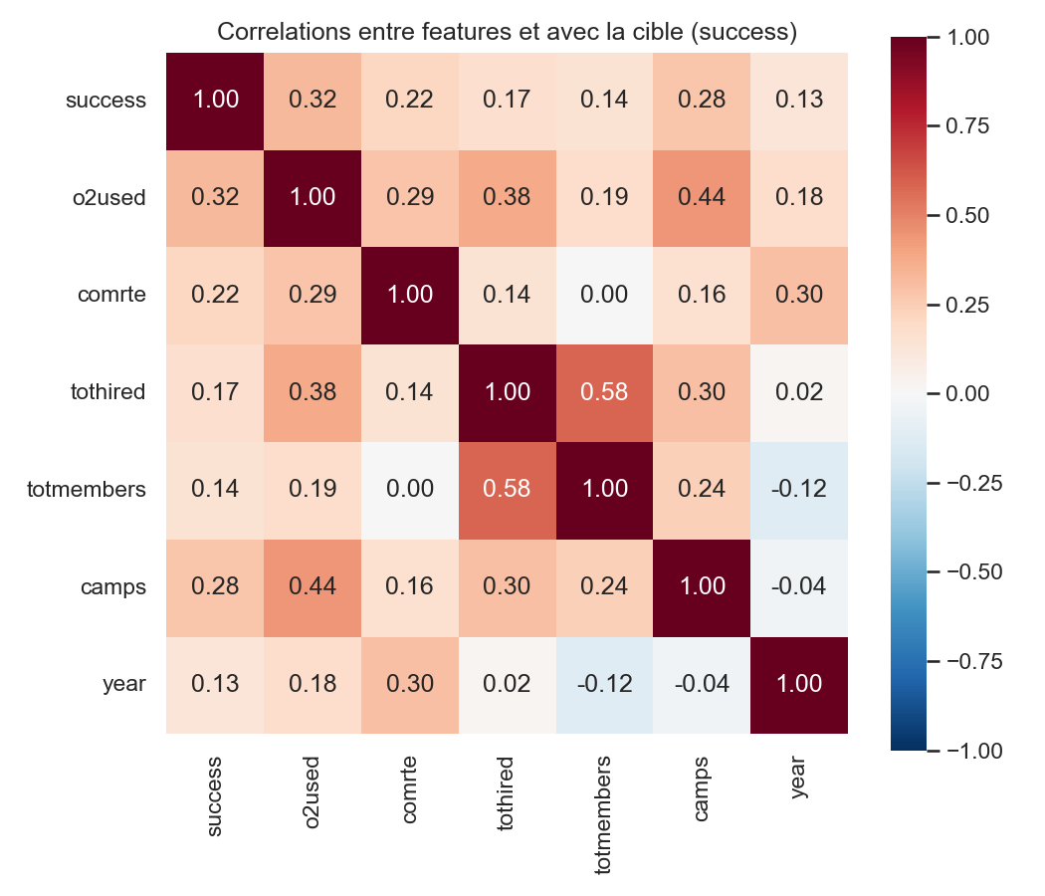
2
Data description
Combien de variables ? Quels types ? Quels pièges ?
Du brut au exploitable
– 65 colonnes brutes -> ~20 (sélection Kaggle) -> 8 prédicteurs retenus + la cible.
– Après nettoyage : 11 362 expéditions (–0,6 %).
Trois types de variables
– Booléens : o2used, comrte (route commerciale).
– Numériques : tothired, totmembers, year.
– Catégorielles : season, peakid (one-hot, top 8 sommets + Autre).
Le piège : data leakage
– On exclut tout ce qui décrit l'APRÈS (décès, dates de sommet, durée) : prédire avec le résultat n'a pas de sens.
Corrélations : o2used (0,32) et comrte ressortent ; tothired/totmembers redondants (0,58).
Orateur : Romain
Notes:
Romain. Volume et types de variables. Montrer qu'on a discipline le jeu : reduction, nettoyage minime (jeu de bonne qualite). Pointer la heatmap : ce qui correle avec le succes, et la redondance tothired/totmembers (annonce le ratio). Finir sur le leakage = fil rouge.

Slide 4
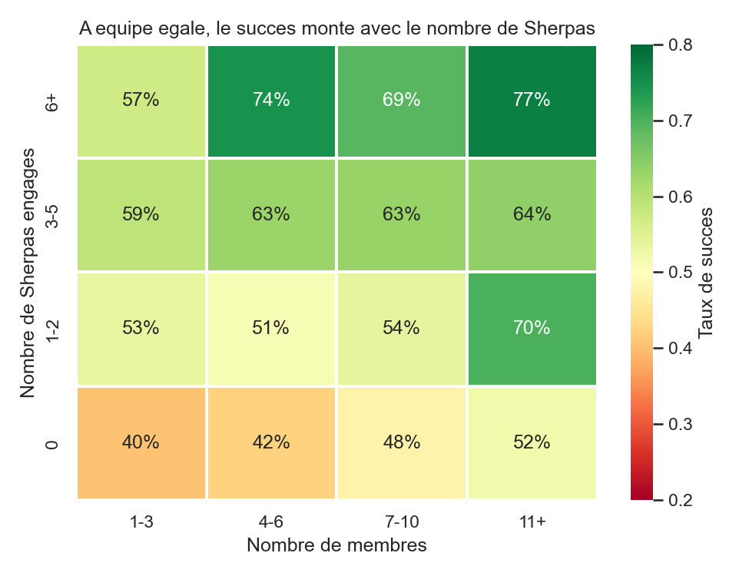
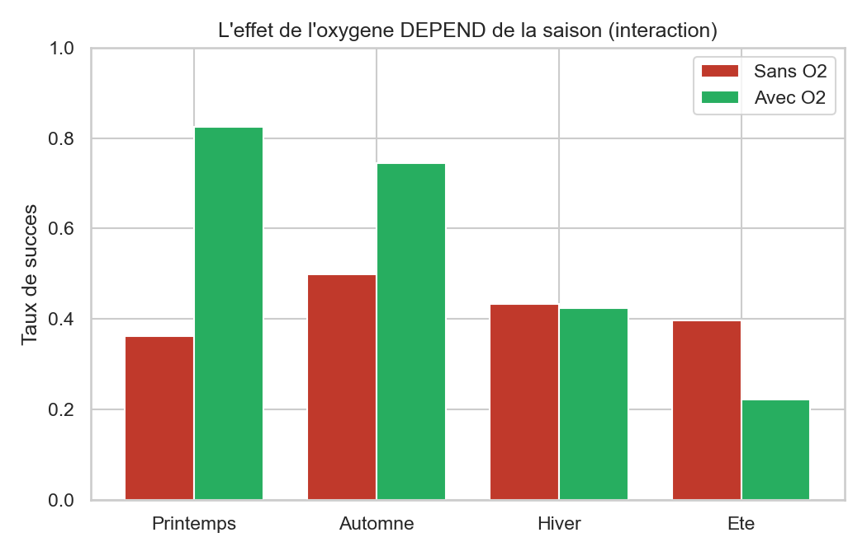
3
Handcrafted features
Trois hypothèses testées, une seule survit
ratio_hired = Sherpas / membres
– GARDÉE. À équipe égale, le succès monte avec la proportion de Sherpas : 49 % (ratio < 0,5) -> 64 % (0,5–1).
Deux hypothèses rejetées
– o2used × season : fausse interaction. La vraie cause est le sommet tenté (Everest au printemps), pas la saison.
– rope_bool : aucun signal (55 % vs 54 %), et corde posée pendant l'ascension (leakage).
GARDÉE : à équipe égale, le ratio de Sherpas fait la différence.
REJETÉE : l'« interaction » O2 × saison n'est qu'un artefact.
Rejeter ses propres hypothèses quand les données les contredisent = cœur de la démarche scientifique.
Orateur : Loriziano
Notes:
Loriziano. Le storytelling fort : 3 hypotheses, 1 survit. Raconter ratio_hired (gardee, preuve chiffree). Puis la fausse interaction o2xsaison : on a cherche et trouve la variable confondante (sommet tente). rope_bool : zero signal. Message : on n'a rien garde au feeling.

Slide 5
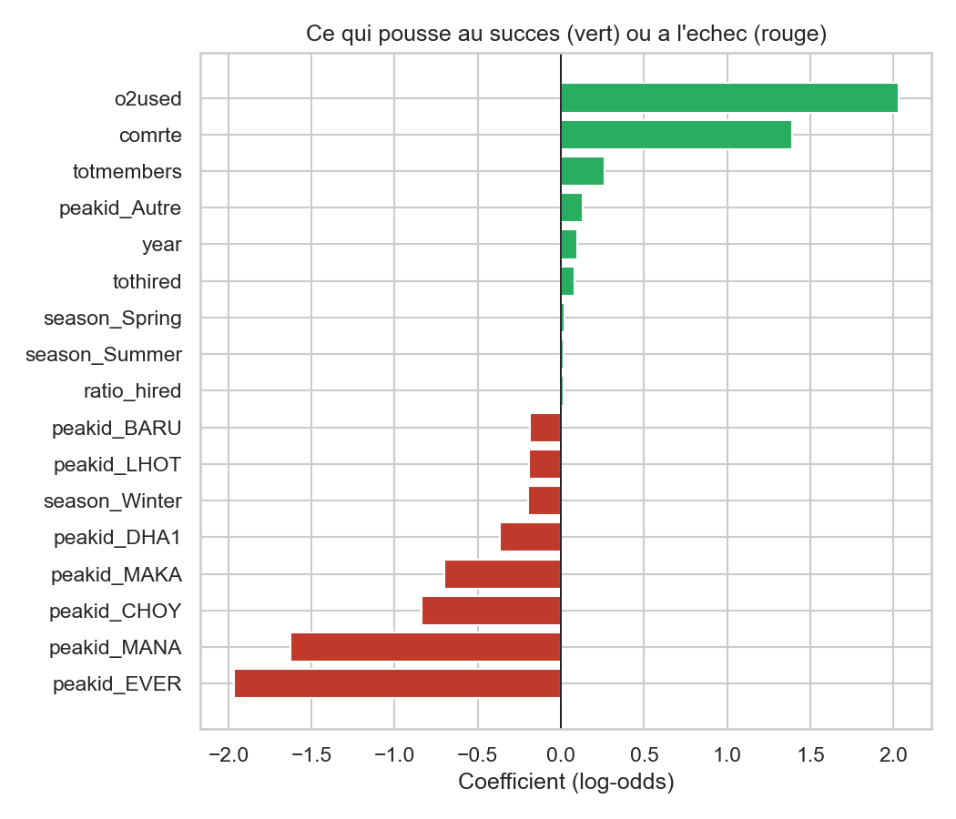
4
Régression logistique
Cible binaire -> probabilité, et coefficients interprétables
• Pourquoi la logistique : cible binaire (pas linéaire, pas softmax) + coefficients lisibles.
• Pipeline anti-leakage : standardisation recalculée sur le train à chaque pli.
• Validé en croisée (5 plis) et Holdout : résultats concordants.
• camps EXCLU (leakage) : Everest 22 % (2 camps) -> 71 % (3 camps).
• Optimisation (GridSearch sur C) : gain nul, défauts déjà quasi optimaux.
Accuracy (validation)
Baseline (classe majoritaire) 55,0 %
Holdout 80/20 69,7 %
Validation croisée (5 plis) 69,3 % ± 1,1 %
Précision 75 % · Rappel 66 % · ROC-AUC 0,75
Oxygène (+2,03) et route commerciale (+1,39) écrasent tout ; ratio_hired s'effondre (+0,02).
Orateur : Loriziano
Notes:
Loriziano. Pourquoi logistique. Resultat clef : 69,3% en CV vs 55% baseline. Montrer les coefficients : o2 et comrte dominent, sommets vs AmaDablam. Twist honnete : ratio_hired s'effondre une fois o2/comrte presents (signal absorbe). camps exclu = leakage. Optimisation ne cree pas de signal inexistant.

Slide 6
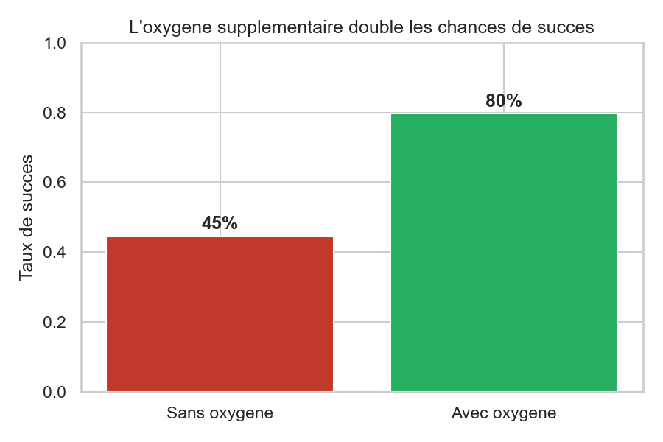
5
Conclusion
Bénéfices, limites et pistes d'amélioration
Une hiérarchie claire des facteurs de succès
– 1. Oxygène 2. Route commerciale (encadrement) 3. Difficulté du sommet.
– 69,3 % d'accuracy, loin devant la baseline de 55 %, et cohérent avec le bon sens alpin.
Deux pièges identifiés et évités
– Data leakage (camps) : une variable séduisante contenait le résultat.
– Corrélation ≠ causalité : la fausse interaction O2 × saison.
Peut-on faire mieux ?
– Ajouter l'altitude du sommet (continue) plutôt que peakid en one-hot.
– Tester un modèle non linéaire pour des interactions plus fines, en restant vigilant sur le leakage.
Le message à retenir : l'oxygène fait basculer le succès de 45 % à 80 %.
Orateur : Romain
Notes:
Romain ferme. Resumer la hierarchie o2 > comrte > sommet. Insister sur les deux lecons metier (leakage, correlation vs causalite) : c'est ce qui distingue une vraie analyse. Pistes d'amelioration honnetes. Remercier, ouvrir les questions.

